Slide 1
Le soutien des Caf aux Eaje éligibles à la prestation d’accueil du jeune enfant (PSU) Webinaire du 28 janvier 2025

Slide 2
Des mesures en faveur des Eaje financés par la PSU : - Revalorisation et linéarisation de la Psu - Journées pédagogiques et heures de préparation à l’accueil de l’enfant - Création du bonus« attractivité » - Revalorisation du bonus « Territoire Ctg » et CTRE - Création du bonus « Trajectoire de développement » - Aide à l'investissement (PIAJE et FME)
Convention d’objectif et de gestion 2023 - 2027

Slide 3
Les aides au fonctionnement

Slide 4
Les bonus mixité sociale et inclusion handicap

Slide 5
Les bonus mixité et handicap : des modalités de mise en œuvre identiques
Bonus mixité
Bonus inclusion handicap
Vise à soutenir les gestionnaires qui permettent l'accueil "effectif" d'enfants issus de familles en situation de pauvreté
Calculé par an et par place, il s'applique à toutes les places de l'EAJE
3 tranches variables selon le montant des participations familiales moyennes et des heures facturées
S'applique dès le 1er enfant accueilli au sein de l'EAJE
Montant croissant qui dépend de plusieurs critères (nombre d'enfants porteurs de handicap inscrit, coût par place, nombre de places agréées, …)
Bonus appliqué à toutes les places de l'EAJE
Depuis 2020 : ouverture du bonus aux enfants au-delà de ceux bénéficiaires de l'AEEH (inscrits dans un parcours de détection, prise en charge régulière par un CAMSP, etc.)

Slide 6
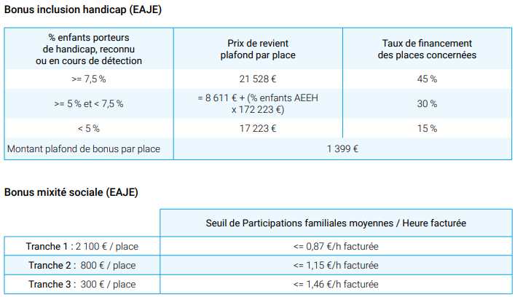
Les bonus mixité et handicap : des barèmes revus à la hausse en 2025
2024
2025

Slide 7
La prestation de service unique (PSU) Rappel de ses principes

Slide 8
La PSU : les principes de base
La PSU correspond à la prise en charge de 66% du prix de revient horaire dans la limite d’un prix plafond qui varie selon le type d’accueil et qui est fixé et revu chaque année par la Cnaf, déduction faite des participations familiales.
Le montant de la PSU est déterminé par la formule suivante :
(Nombre d’heures facturées * 66 % du prix de revient plafonné – participations familiales) * taux de ressortissants du régime général
Le prix de revient plafonné est apprécié selon 2 critères de qualité de services rendus aux familles :
La fourniture des couches, soins d’hygiène et des repas,
Le taux de facturation : Il est égal à (nombre d’heures facturées / nombre d’heures réalisées) * 100.

Slide 9
La linéarisation de la PSU
Objectif : supprimer les effets de seuil dans la prise en compte du taux de facturation, sécuriser le niveau des recettes des établissements et alléger la pression que les modalités antérieures de calcul en vigueur depuis 2014 ont été susceptibles de générer.
La mesure prend la forme d’un prix plafond dégressif à mesure que le taux de facturation augmente. Ainsi, lorsque l’écart entre les heures facturées aux familles et les heures de présence des enfants augmente, la Psu horaire décroit de façon linéaire et sans rupture jusqu’à un plateau. Lorsque l’écart diminue, la Psu horaire augmente de façon continue et sans rupture jusqu’à un maximum.

Slide 10
La linéarisation de la PSU
Une nouvelle formule de calcul pour définir le prix plafond des EAJE dont le taux de facturation est compris entre 107 % et 120 % :
Constante + (Pente x Taux de facturation)
La pente et la constante sont des éléments de barème qui évolueront en même temps que la revalorisation du prix plafond auquel sont éligibles les établissements dont le taux facturation se situe en-deçà de 107%. Il n’est pas prévu de revaloriser le prix plafond applicable aux Eaje dont le taux de facturation est égal ou supérieur à 120%,

Slide 11
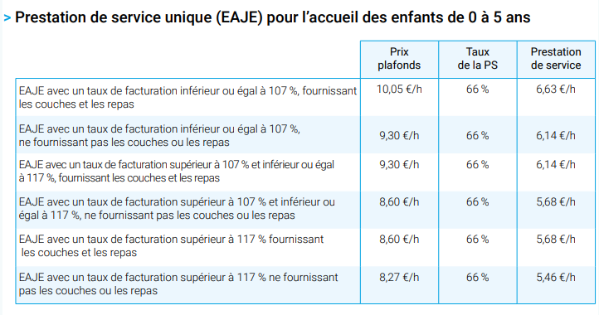
Jusqu'au 31/12/2024 :

Slide 12
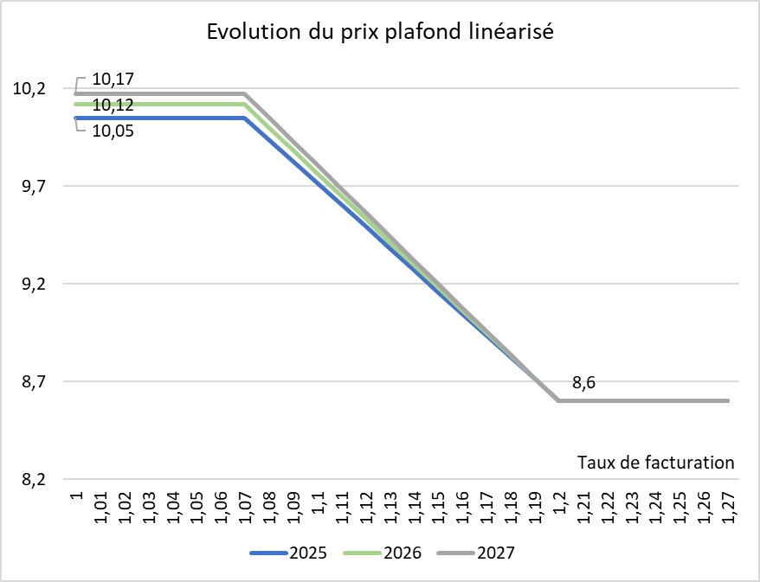
La linéarisation de la PSU
Au 01/01/2025 :

Slide 13
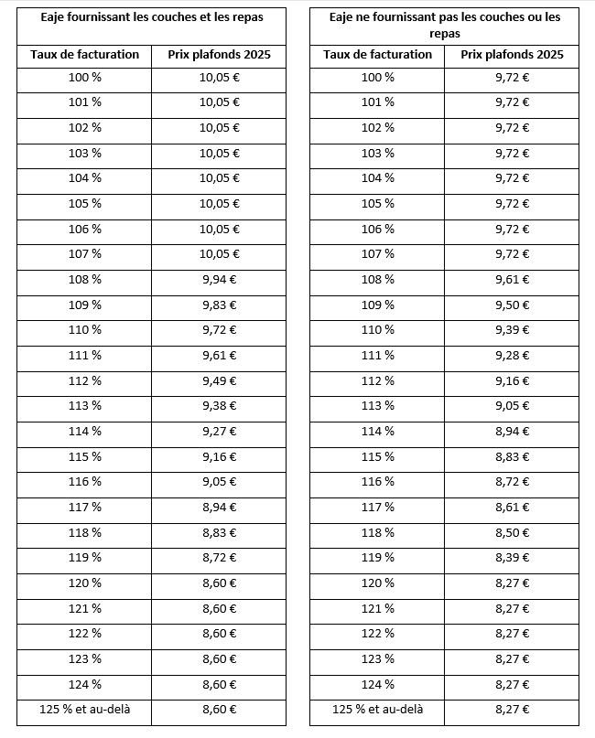
Présentation par palier de 1% :

Slide 14
Soutien renforcé pour la qualité des pratiques professionnelles
Journées pédagogiques
Heures de préparation à l’accueil de l’enfant

Slide 15
La valorisation du travail « hors enfants » Les journées pédagogiques – dès 2024
1 Cible
2. Définition
3.Objectifs
Améliorer la qualité de l’accueil, des pratiques et favoriser la prévention des risques de maltraitance
Temps de réflexion entre professionnels en-dehors de la présence des enfants sur une journée complète
ajuster l’organisation et les pratiques pédagogiques,
rédiger ou réviser le projet d’accueil,
mettre à jour les connaissances
4. Principes
Eaje fermé au public (pas d’accueil d’enfants ce jour-là).
Du lundi au vendredi et hors jours fériés.
Pas de facturation aux familles
Présence de toute l’équipe pédagogique, Pj : feuilles de présence
Calcul : Nombre de journées déclarées (plafonné à 3 jours) x 10h x nombre de places de l’autorisation de fonctionnement x 66 % du minimum entre le barème Ps applicable à l’Eaje et prix de revient par heure réalisée x taux de ressortissants du régime général

Slide 16
Les heures de préparation à l’accueil de l’enfant – à partir de 2025 ( remplacement des heures de concertation)
1.Définition
3. Principes
Temps dédié à la préparation de l’accueil de chaque enfant, à l’accompagnement à la parentalité, aux échanges avec les partenaires rendus utiles par la situation singulière de chaque enfant
Réorientation des heures de concertation vers la préparation de l’accueil de chaque enfant
Changement des modalités de calcul (passage de la place à l’enfant)
Doublement du budget dédié.
Nombre d’enfants inscrits dans l’année x 6 heures
2. Objectifs
Prise en compte des recommandations Igas
Meilleure prise en compte du soutien à la parentalité et de la singularité de l’accueil de chaque enfant
Non soumis à pièce justificative

Slide 17
2. Bonus « Attractivité »

Slide 18
Contexte autour du bonus Attractivité
Contexte socio-économique
Déficit d’attractivité des métiers et difficultés de recrutement
Fermetures de places et tensions sur le fonctionnement dans les Eaje
A terme, fragilisation de la qualité de l’accueil

Slide 19
Bonus "Attractivité“ et Conditions d'éligibilité
Dans le secteur privé
Dans le secteur public
Au titre de son activité principale, l’employeur relève d'une Convention collective nationale qui respecte les 3 critères cumulatifs conditionnant l'éligibilité
Point d’attention : pas de prise en compte des décisions unilatérales d’employeurs ; ni de prise en compte des Ccn antérieurement applicables aux salariés d’un Eaje ayant fait l’objet d’une cession par exemple
Revalorisation du régime indemnitaire destiné aux professionnels de la petite enfance
Revalorisation équivalente pour les professionnels non éligibles au RIFSEEP au sein de la collectivité (ex: assistants maternels exerçant en crèche familiale).
La Ccn cite les emplois repères
+100€ nets mensuels minimum pour les agents visés
Un accord de branche prévoyant +150€ d'augmentation de salaire net mensuel en moyenne
La Ccn prévoit un mécanisme de non-tassement des grilles

Slide 20
Montants et unité d'œuvre
Unité d’œuvre : nombre de places autorisées
Bonus de 970€ par place et par an pour les employeurs de droit privé
Bonus de 475€ par place et par an pour les collectivités territoriales
970€ par place x nombre places x (nombre de mois d’éligibilité dans l’année / 12)
475€ par place x nombre de places x (nombre de mois d’éligibilité dans l’année / 12)​
Montant calibré pour prendre en charge 66% du coût employeur de l'augmentation minimum attendue
Point d’attention : fonction publique hospitalière hors mesure du bonus « attractivité »

Slide 21
Revalorisation du bonus Territoire Ctg Eaje et du montant du Ctre

Slide 22
Revalorisation des montants bonus territoire EAJE et CTRE à compter de 2025
Un rythme de revalorisation dynamique
Sont concernés :
Les EAJE PSU dont les places d'accueil sont financées via le bonus CTG "offre existante"
Les places d'accueil bénéficiant d'un bonus Contrat territorial réservataire employeur (Ctre)
Plafonnement au montant de l'offre nouvelle (ou à l'existant si > à l'offre nouvelle)
Mise en place dès les 1ers acomptes 2025
+ 10% en 2025
+ 8,10% en 2026
+ 8,10% en 2027
Revalorisation des montants « plancher » en conséquence, cf. slide suivant

Slide 23
Revalorisation des montants bonus territoire – effets sur les montants planchers
EAJE PSU
Groupe de communes | Caractéristiques du territoire de cofinancement |  | Montants plancher 2024 | Montant plancher 2025 | Montant plancher 2026 | Montant plancher 2027 | Bt Eaje offre nouvelle
 | Potentiel financier par habitant | Médiane du niveau de vie
9 | Qpv ou Frr |  | 1 700 | 3 000 | 3 240 | 3 500 | 3 600
8 | Potentiel financier / hab <= 700€ | Médiane niveau de vie <= 19 300€ | 1 400 | 2 000 | 2 160 | 2 330 | 3 300
7 | Potentiel financier / hab <= 700€ | Médiane niveau de vie > 19 300€ | 1 150 | 1 600 | 1 730 | 1 870 | 3 000
6 | Potentiel financier / hab <= 900€ | Médiane niveau de vie <= 19 600€ | 1 100 | 1 450 | 1 570 | 1 700 | 2 900
5 | Potentiel financier / hab <= 900€ | Médiane niveau de vie > 19 600€ | 950 | 1 200 | 1 300 | 1 410 | 2 800
4 | Potentiel financier / hab <= 1200€ | Médiane niveau de vie <= 20 300€ | 900 | 1 100 | 1 190 | 1 290 | 2 750
3 | Potentiel financier / hab <= 1200€ | Médiane niveau de vie > 20 300€ | 800 | 950 | 1 030 | 1 110 | 2 700
2 | Potentiel financier / hab > 1200€ | Médiane niveau de vie <= 21 300€ | 750 | 850 | 920 | 990 | 2 650
1 | Potentiel financier / hab > 1200€ | Médiane niveau de vie > 21 300€ | 400 | 500 | 540 | 580 | 2 600

Slide 24
Revalorisation des montants bonus territoire – effets sur les montants planchers
CTRE
 | Forfait « offre existante » 2024 | Forfait « offre existante » 2025 | Forfait « offre existante » 2026 | Forfait « offre existante » 2027 | Forfait « offre nouvelle »
Bonus réservataire CTRE par place réservée | 1 400€ | 1 540€ | 1 660€ | 1 790€ | 2800€

Slide 25
Bonus « Trajectoire de développement » A compter de 2025

Slide 26
Création du bonus « trajectoire de développement » à compter de 2025
En contrepartie d’une trajectoire nette de développement …
Sont éligibles toutes les places financées par le bonus territoire
La trajectoire s’apprécie à l’échelle du cofinancement de la collectivité signataire de la Ctg
Conventionnée dans le cadre de la Ctg et observée de façon effective en 2025, 2026 et 2027 par rapport à 2023
Toutes les places bénéficiaires d’un bonus territoire seront mieux financées lorsqu’un développement net est observé
Barème par place selon le développement net de places
 | 2025/2023 | 2026/2023 | 2027/2023
>4% | 100€ | 100€ | 100€
>8% | 200€ | 200€ | 200€
>12% | 300€ | 300€ | 300€

Slide 27
Les aides à l’investissement

Slide 28
Pour la création de Places ou la rénovation de l’existant
Le PIAJE
-Accompagnement financier à la création de nouvelles places d'accueil :
Nouvel équipement / extension de la capacité d'accueil / transplantation avec augmentation de la capacité d'accueil.
-Pas de modification des modalités d'accompagnement :
Mode de calcul inchangé = socle de base + majorations (selon le projet) dans la limite de 80% des dépenses subventionnables par place

Slide 29
Pour la création de Places ou la rénovation de l’existant
Le Fonds de Modernisation des EAJE
Accompagnement financier à la modernisation des équipements afin d'éviter les fermetures et maintenir l'attractivité du service
-Projets éligibles :
- Opérations de rénovation, opérations facilitant la fourniture des repas et le stockage des couches, achat/remplacement d'un logiciel de gestion ou système automatisé d'enregistrement des présences
*Nouveautés :
– Adaptation des locaux au référentiel national relatif aux exigences applicables aux EAJE (arrêté du 31/08/2021)
– Adaptation des contenants alimentaires (loi EGALIM)
– Amélioration des conditions de travail des professionnels
– Adaptation de l'équipement aux enjeux de la transition écologique
Plafond d'aide fixé à 4800€ / place dans la limite de 80% des dépenses subventionnables par place (6800€ / place pour projets spécifiques s'inscrivant dans une démarche ​de labellisation/certification développement durable)

Slide 30
Pour la création de Places ou la rénovation de l’existant
PIAJE et FME
2 points d'attention :
– Garantie de places pour l'accueil d'enfants porteurs de handicap et/ou en situation de pauvreté et/ou dont les parents sont en situation d'isolement ou d'insertion sociale / professionnelle (modalités à décrire dans le projet d'établissement et le règlement de fonctionnement)
– Maintien de destination sociale de l'équipement modifiée : 15 ans.

Slide 31
L’accompagnement assuré par la Caf de Meurthe-et-Moselle

Slide 32
Le Conseiller Technique en Action Aociale, l’interlocuteur de proximité sur votre territoire pour vos projets
Délégation Territoriale BRIEY
Adeline SIEBENALER
Tél : 06 70 47 15 73 - adeline.siebenaler@caf54.caf.fr
Délégation Territoriale LUNEVILLOIS
Emilie GUERREIRO
Tél : 06 81 16 50 98 – emilie.guerreiro@caf54.caf.fr
Délégation Territoriale LONGWY
Joan GOMEZ
Tél : 06 89 12 51 50 - joan.gomez@caf54.caf.fr
Délégation Territoriale NANCY METROPOLE
Richard SALIN (NANCY intra-muros)
Tél : 06 47 14 26 34 - richard.salin@caf54.caf.fr
Blandine KRON (Dommartemont, Essey-les-Nancy, Fléville, Heillecourt, Houdemont, Ludres, Malzéville, Saint Max, Tomblaine et Vandoeuvre-les-Nancy)
Tél : 06 46 06 06 99 - blandine.kron@caf54.caf.fr
Marianne L'HUILLIER (Art-sur-Meurthe, Jarville, Laneuveville-devant-Nancy, Laxou, Maxéville, Pulnoy, Saulxures, Seichamps et Villers-les-Nancy)
Tél : 06 72 75 88 40 -marianne.lhuillier@caf54.caf.fr
Délégation Territoriale VAL DE LORRAINE
Claude DI-FINI
Tél : 06 70 47 15 34 - claude.difini@caf54.caf.fr
Délégation Territoriale TERRES DE LORRAINE
Caroline OLLMANN
Tél : 06 70 71 58 75 - caroline.ollmann@caf54.caf.fr

Slide 33
Les coordinations Petite Enfance
TERRITOIRE DU LUNEVILLOIS
Mélissa Ackermann
melissa.ackermann@famillesrurales.org
Tél : 07.82.60.75.41
Facebook : Coordination Petite Enfance du Lunévillois
TERRITOIRE DE TERRES DE LORRAINE
Adeline Rezki
Adeline.rezki@famillesrurales.org
Tél : 07.65.15.22.40
TERRITOIRE DE LA METROPOLE DU GRAND NANCY
Laëtitia Cifra
lcifra@u2af54.fr
Tél : 07.63.47.25.39
TERRITOIRE DE BRIEY/LONGWY
Nadine Weber et Laetitia CIFRA
lcifra@u2af54.fr
Tél : 07.63.47.25.39
nadine.weber@irts-lorraine.fr

Slide 34
Calendrier d’appel des déclarations de données des Prestations de Service ordinaires
EAJE

Slide 35
Besoin d’aide dans vos déclarations

Slide 36
Merci pour votre participation

